Slide 1


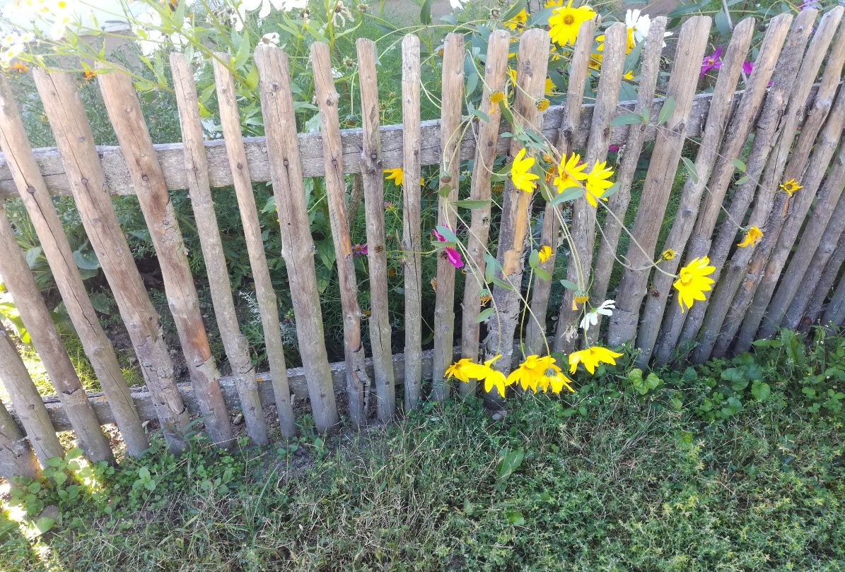

Výroční zpráva 2018
rozvoj je náš cíl…
Evropský zemědělský fond rozvoj venkova:
Evropa investuje do venkovských oblastí

Slide 2
Obsah
1. MAS Mikulovsko
2. Region MAS
3. Členská základna
4. Organizační struktura
5. Činnost
6. Hospodaření
7. Plán aktivit pro r. 2019
8. Poděkování

Slide 3
1. MAS Mikulovsko
MAS Mikulovsko o.p.s.
Obecně prospěšná společnost MAS Mikulovsko o.p.s. byla založena na základě zákona č. 248/95 Sb., o obecně prospěšných společnostech, a zapsána do rejstříku obecně prospěšných společností podle českého práva.
Poslání
Místní akční skupina Mikulovsko sdružuje partnery veřejné, soukromé a neziskové sféry v území mikroregionu Mikulovsko, který je pro potřeby další činnosti MAS nazýván „regionem působnosti MAS“. Zakladatelé společnost založili za účelem rozvoje vymezeného regionu a s vizí umožnit všem socioekonomickým aktérům regionu realizovat své vize a záměry v oblasti Operačních programů, které jsou v rámci Evropské unie zaměřeny na rozvoj venkovských regionů, kde je vytvořeno partnerství mezi veřejným a soukromým sektorem a dochází k řízení zespoda nahoru. Hlavním cílem MAS Mikulovsko je pomáhat vytvářet taková vhodná partnerství za účelem zvýšení rozvojového potenciálu regionu. To se daří již od roku 2008 při implementaci operačních programů, do kterých se nám podařilo vstoupit po úspěšné přípravě strategického plánu a žádosti o její finanční podporu z PRV a následně pokračuje v dalším programovacím období při plnění CLLD.
Místní akční skupina se zaměřuje především na:
přenášení iniciativy „zespoda nahoru“ a vytvoření platformy partnerství veřejného a soukromého sektoru při řízení rozvoje regionu
vytvoření a implementaci integrované rozvojové strategie na území MAS Mikulovsko prostřednictvím rozvojového dokumentu CLLD MAS Mikulovsko 2014-2020 a svým příspěvkem pomáhat k všestrannému rozvoji regionu
administraci programů na místní úrovni, poskytování poradenství a pomoci při administraci projektů realizovaných v regionu působnosti MAS z OP konečnými uživateli
poskytování poradenství veřejnoprávním i soukromým subjektům při realizaci rozvojových aktivit – získávání dotačních finančních prostředků z Operačních programů
výměnu zkušeností s jinými MAS v ČR a EU

Slide 4
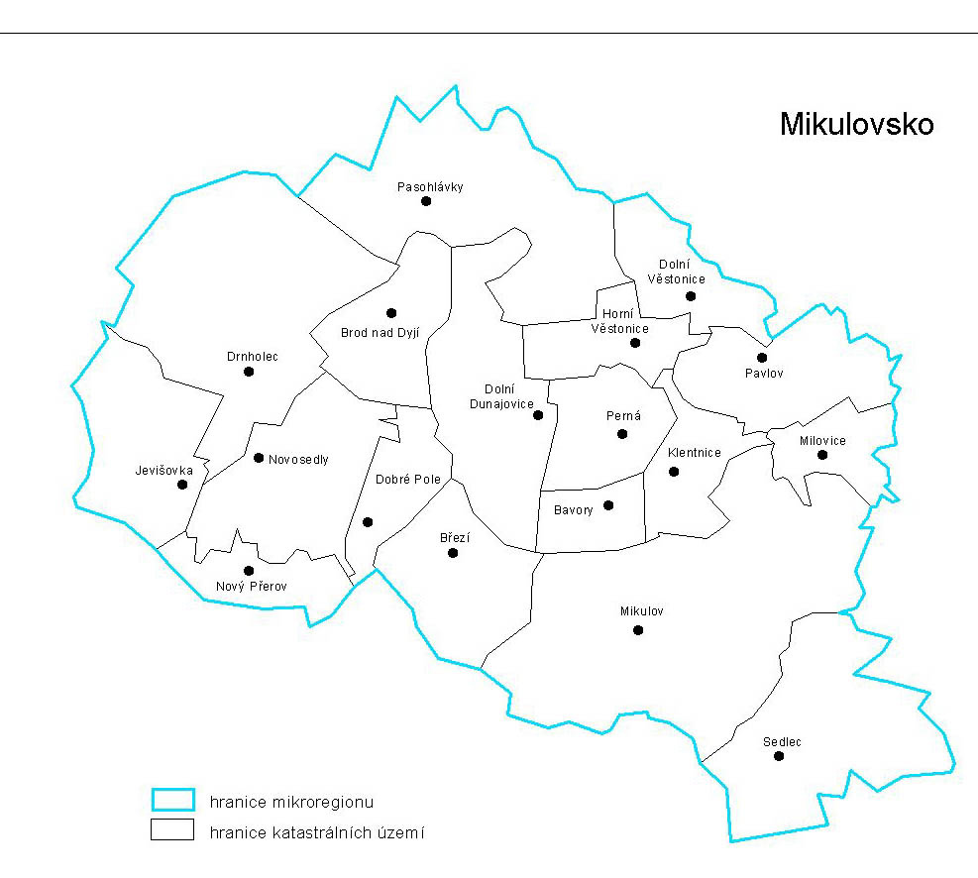
2. Region MAS
Region MAS
Region MAS Mikulovsko tvoří příhraniční oblast 18 obcí, sdružených postupně od roku 2000 v dobrovolném svazku obcí Mikulovsko. Území mikroregionu je součástí okresu Břeclav a Brno – venkov a Jihomoravského kraje. Ten pak spolu s krajem Vysočina tvoří region soudržnosti NUTS II – Jihovýchod. Region MAS Mikulovsko tvoří obce tvoří nově od roku 2020:
Bavory
Brod nad Dyjí
Březí
Dobré Pole
Dolní Dunajovice
Dolní Věstonice
Drnholec
Horní Věstonice
Klentnice
Mikulov
Milovice
Novosedly
Nový Přerov
Pavlov
Perná
Sedlec
Jevišovka
Pasohlávky
Plocha zájmového území se nachází v okrese Břeclav. Území je přirozeně a správně ohraničeno na západě hranicí okresu Břeclav a Znojmo, dále na severu a východě řekou Dyjí a sousedními mikroregiony Čistá Jihlava a Lednicko-Valtický areál. Jižní hranici pak tvoří státní hranice s Rakouskem.

Slide 5
3. Členská základna
Členská základna MAS Mikulovsko v roce 2018
K 31. 12. 2018 sdružovala Místní akční skupina o.p.s. 8 členů.
Všechny členské subjekty patří mezi zakládající členy a zúčastnily se jednání ustavující valné hromady dne 14. 4. 2006.
Členským subjektem zastupujícím veřejnou sféru (obce) je Dobrovolný svazek obcí Mikulovsko.
Nevládní neziskový sektor zastupuje Základní organizace českého svazu ochránců přírody Adonis.
Ostatní členové zastupují v MAS Mikulovsko soukromý sektor.
Členské subjekty sdružené v MAS Mikulovsko
Dobrovolný svazek obcí Mikulovsko zastoupen předsedou DSO Jozefem Pavlíkem
Ing. Petr Marcinčák soukromý vinař
Rostislav Koštial soukromý zemědělec
MUDr. Ivo Koneš lékař
Ing. Miroslav Volařík soukromý podnikatel – cestovní ruch
Ing. Michal Solařík soukromý podnikatel
Ing. Bc. Radomír Daňhel soukromý podnikatel
ZO ČSOP Adonis Mikulov občanské sdružení

Slide 6
4. Organizační struktura
Organizační struktura MAS Mikulovsko
Složení orgánů společnosti v roce 2018:
Správní rada (SR)
Ing. Bc. Radomír Daňhel – předseda
Milada Popelářová – místopředseda
Ing. Miroslav Volařík – člen
Dozorčí rada (DR)
Ing. Petr Marcinčák BA – předseda
Rostislav Koštial - člen
Marcela Koňáková – člen
Programový výbor
Ing. Bc. Radomír Daňhel – předseda SR
Ing. Petr Marcinčák BA – předseda DR
Marcela Koňáková
Výbor pro výběr a monitorování projektů
Jozef Pavlík – předseda
Ing. Bc. Radomír Daňhel
Ing. Miroslav Volařík
Petr Marcinčák
MUDr. Ivo Koneš
Marcela Koňáková
František Trefilík
Ing. Josef Šejnoha

Slide 7
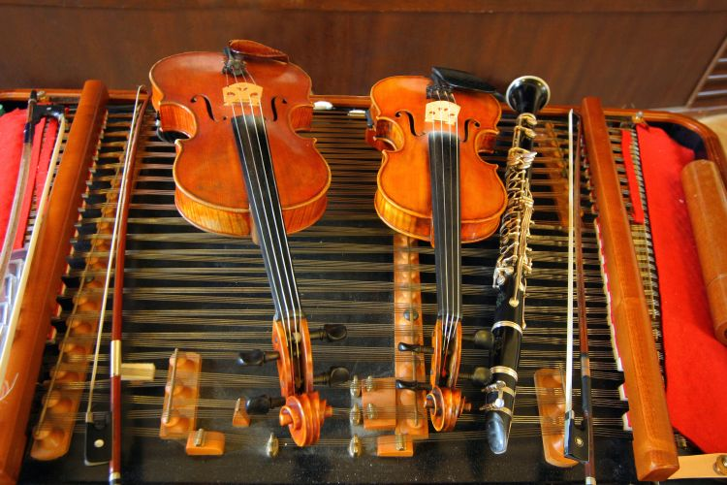
5. Činnost
V roce 2018 byl realizován projekt MAP.
Proběhl seminář „Zdravá škola“.
Uskutečnil se seminář „Klimatická zeleň“.
Jednal Programový výbor MAS.
Uskutečnilo se Shromáždění partnerů.
Jednal Řídící výbor MAP.

Slide 8
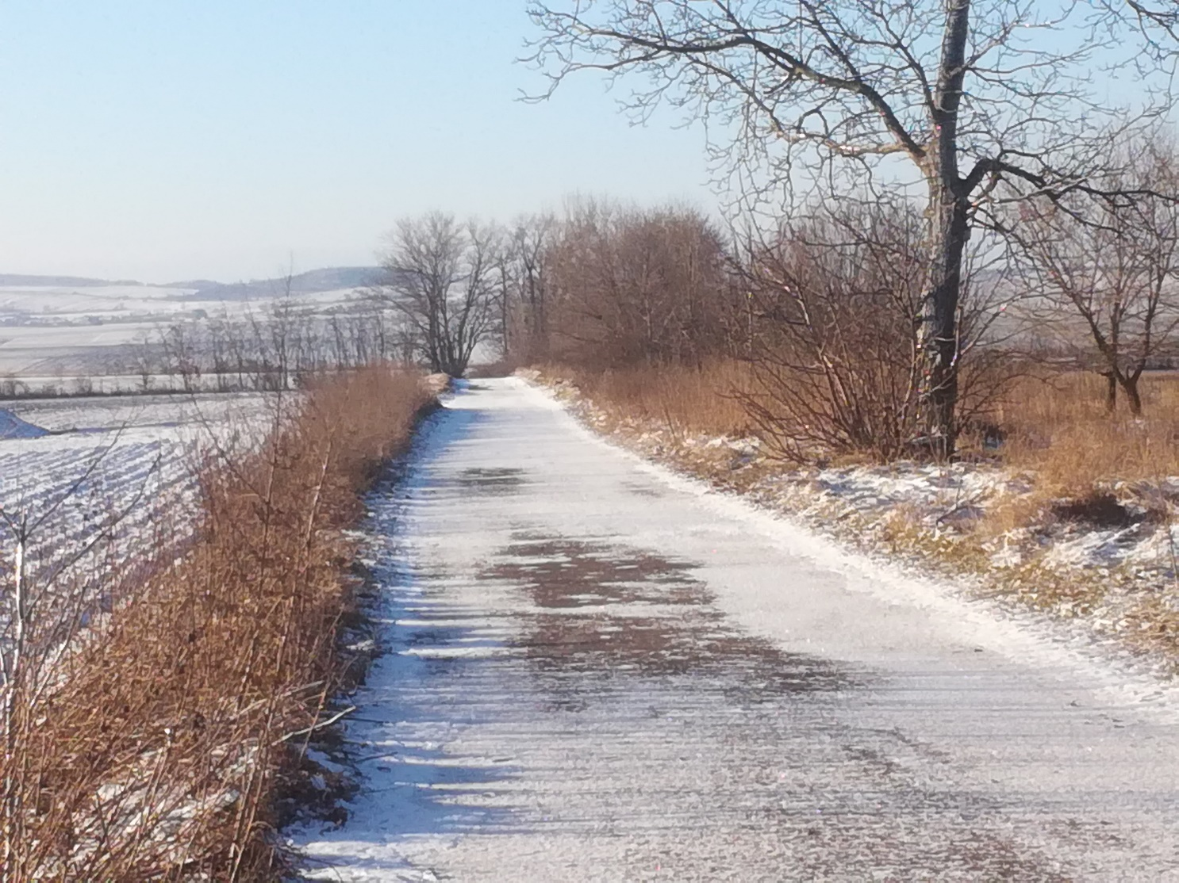
Stačí najít tu správnou cestu

Slide 9
6. Hospodaření
Hospodaření MAS Mikulovsko o.p.s. v roce 2018
Ani v roce 2018 nehospodařila MAS Mikulovsko s žádnými finančními prostředky na svoji činnost a provoz z projektu Posílení kapacit komunitně vedeného místního rozvoje MAS Mikulovsko o.p.s. , aby mohl být zabezpečen chod místní akční skupiny. Vklady a půjčky zakladatelů byly použity především na úhradu závazků. Podařilo se získat dotaci z Jihomoravského kraje a realizoval se projekt MAP. Získané finanční prostředky byly použity na provoz a realizaci projektu.

Slide 10
7. Plán aktivit pro r. 2019
spolupráce se spolky a dalšími organizacemi
komunitní projednávání
aktualizace webu MAS
administrace projektů
konsolidace finanční situace v MAS
administrace dokladů kanceláře MAS
spolupráce s neziskovými organizacemi
poradenství a konzultace členům, žadatelům, případně zájemcům o poskytnutí dotace
realizaci SCLLD
vydání monitorovacích zpráv
zpracování výroční zprávy MAS
propagace MAS v obcích a další propagační akce
účast na jednání NS MAS ČR, KS MAS ČR – Valná Hromada, účast na školení

Slide 11


8. Poděkování
Místní akční skupina Mikulovsko o.p.s. děkuje všem členům, partnerům a partnerským institucím, žadatelům, dárcům a v neposlední řade aktivním občanům za podporu.
Evropský zemědělský fond pro rozvoj venkova:
Evropa investuje do venkovských oblastí

